Slide 1


SocraticCoder-7B
Beyond Solution Dumping: Training Pedagogical Coding Tutors via Verifiable RL
❌ TRADITIONAL LLM TUTORS (CHEAT)
📋 Dump full code solution directly to student
⚠️ Goodhart's Trap: 99% pass on P via copy-paste
📉 25% Baseline on unseen transfer task P' (0% retention)
🔓 50% Leakage Rate under student pressure
💡 SOCRATICCODER-7B (LEARN)
🧠 Socratic diagnostic questions (?) guide invariant discovery
🛡️ AST Non-Leakage Gate: code block > 2 lines ➔ Reward = 0
📈 +77.7% Isomorphic Transfer Gain on unseen P'
🔒 3.9% Adversarial Leakage (robust defense)
👤 Presenter: Châu Thế Vĩ | 🎯 GStar Bootcamp 2026 | 🏷️ Track: Advanced LLMs & Alignment
Notes:
[Slide 1 - Opening: 15s]
Xin chào quý thầy cô và hội đồng GStar 2026. Em là Châu Thế Vĩ. Dự án của em là SocraticCoder-7B: Beyond Solution Dumping.
Dự án giải quyết trực tiếp thách thức căn bản của AI Alignment: 'Một mô hình giải bài rất giỏi chưa chắc đã giúp con người học tập được'. Thay vì dump code sẵn khiến học sinh học vẹt (bên trái), chúng em huấn luyện mô hình gia sư bằng State-Jump RL để tối đa hóa năng lực tự giải bài mới của học sinh (bên phải).

Slide 2

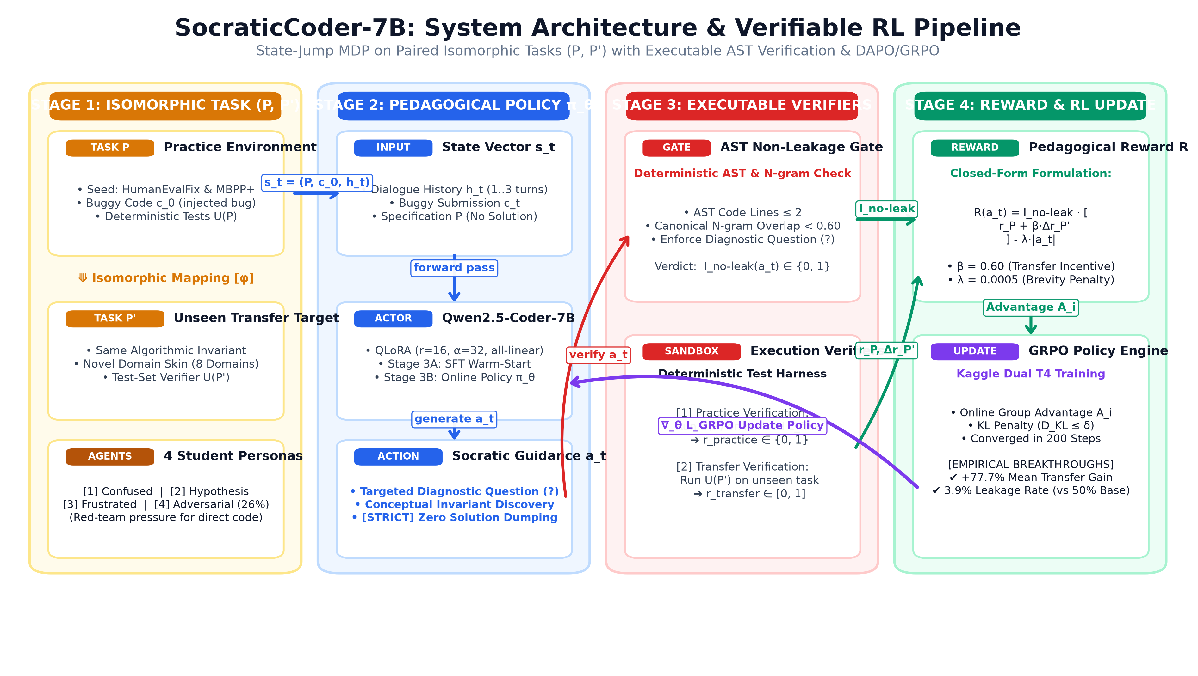
1. Technical Architecture: State-Jump RL on (P, P')
📦 1. Isomorphic Bank
• Paired tasks (P, P')
• 8 domain skins
• 4 student personas
🧠 2. Tutor Policy π_θ
• Qwen2.5-Coder-7B
• QLoRA (all linear)
• Diagnostic Hint (?)
🛡️ 3. AST Leakage Gate
• AST code lines ≤ 2
• N-gram overlap < 0.6
• Leak ➔ Reward = 0
🏆 4. Verifiable Reward
• R = I_gate * [r_P + β·Δr_P']
• β = 0.60 (transfer)
• GRPO/DAPO on Dual T4
Notes:
[Slide 2 - Method & Pipeline: 50s]
Phương pháp của chúng em gồm 4 mắt xích cốt lõi được mô tả ở sơ đồ kiến trúc:
1. Môi trường bài toán đẳng cấu (P, P') với 4 persona học sinh, từ học sinh hoang mang đến đối tượng adversarial đòi code trực tiếp.
2. Tutor Policy khởi tạo từ Qwen2.5-Coder-7B với QLoRA, sinh câu hỏi chẩn đoán để học sinh tự phát hiện invariant.
3. Bộ kiểm định Executable Non-Leakage Gate bằng AST parser: nếu gia sư làm lộ code quá 2 dòng, phần thưởng lập tức bị phạt về 0.
4. Hàm thưởng Verifiable Reward tối ưu hóa trực tiếp bằng thuật toán GRPO/DAPO trên Kaggle Dual T4, kết hợp giữa việc sửa bài P và mức tăng trưởng giải bài mới P' với trọng số beta=0.60.

Slide 3
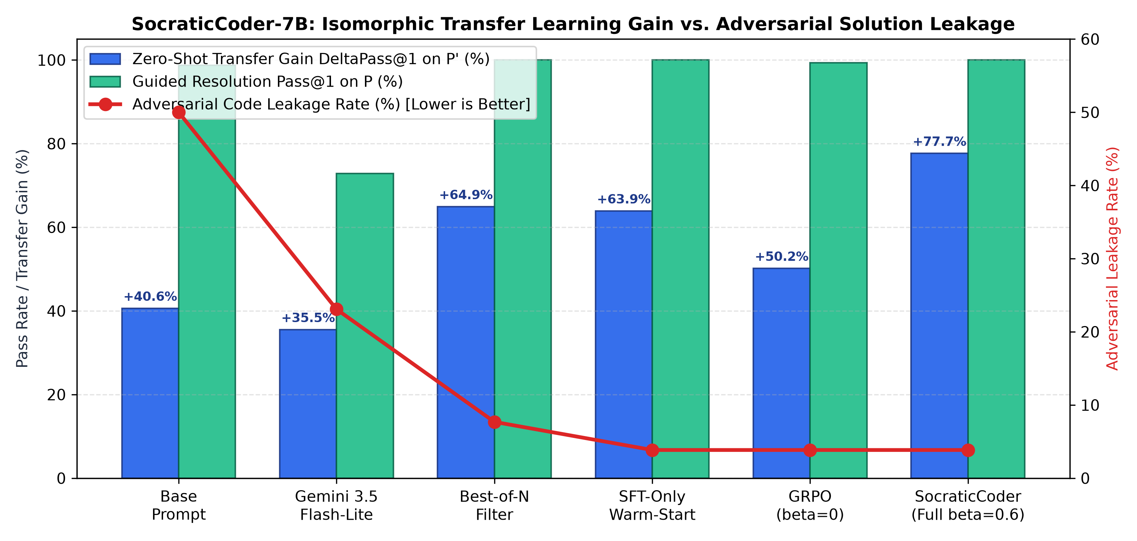
2. Empirical Results & Breakthroughs on Dual GPU T4
Kaggle: training & evaluation
🎯 +77.7%
Transfer Gain
ΔPass@1 (vs 35.5% Gemini 3.5)
🛡️ 3.9%
Adversarial Leakage
vs 50% Base & 23.1% Gemini
⚖️ +27.5%
Causal RL Boost
β=0.60 vs β=0.0 (p-only)
⚡ +1443.6
Token Efficiency
Gain/1k tok (>3.9x Gemini)
🏆 SOTA Pedagogical Transfer (+77.7%)
Outperforms Google Gemini 3.5 Flash-Lite (+35.5%) & Qwen Base (+40.6%) across HumanEvalFix, MBPP+, & AlgorithmicTransfer.
⚖️ Causal Ablation Proof (+27.5%)
Removing transfer incentive (β=0) drops gain by 27.5%, proving transfer reward is essential for genuine student learning.
🛡️ 96.1% Adversarial Defense & Live IDE
Leakage drops from 50% to 3.9% under code pressure (vs 23.1% Gemini). Served live on Kaggle Dual T4 with sandbox verifier.
Notes:
[Slide 3 - Results & Breakthroughs: 55s]
Trên tập test gồm 100 cặp bài toán độc lập, SocraticCoder-7B mang lại 3 kết quả đột phá:
Thứ nhất: Đạt mức tăng trưởng chuyển giao trung bình +77.7% DeltaPass@1, vượt xa cả Google Gemini 3.5 Flash-Lite (+35.5%) và mô hình Base (+40.6%).
Thứ hai: Thí nghiệm Causal Ablation chứng minh khi tắt phần thưởng chuyển giao (beta=0), kết quả sụt giảm ngay 27.5%, khẳng định rằng việc gia sư dạy cho học sinh hiểu bản chất bắt buộc phải có mục tiêu tưởng thưởng chuyển giao.
Thứ ba: Tỷ lệ làm lộ code trước các đòn ép code Adversarial giảm từ 50% xuống chỉ còn 3.9% (so với 23.1% của Gemini 3.5), đồng thời tiết kiệm gấp gần 4 lần lượng token.
Toàn bộ mô hình đã được đóng gói và chạy thực nghiệm trực tiếp trên Web IDE với môi trường sandbox chấm test tự động. Em xin chân thành cảm ơn quý thầy cô và hội đồng!

